Slide 1

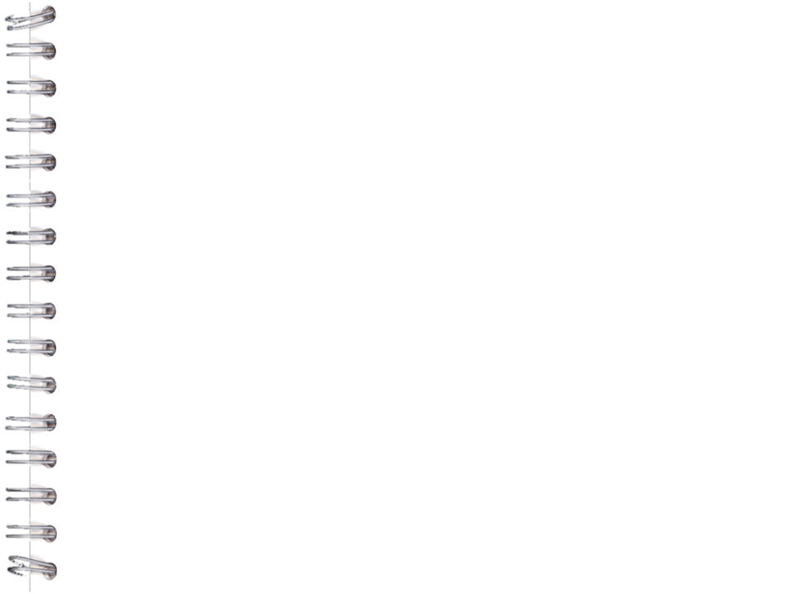

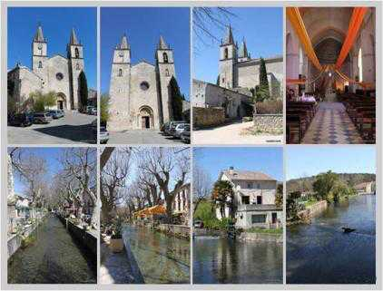
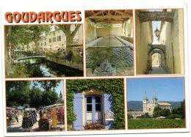

Goudargues

Slide 2

Goudargues
Pays | France
Région | Languedoc-Roussillon
Département | Gard
Arrondissement | Nîmes
Canton | Pont-Saint-Esprit
Intercommunalité | Communauté d'agglomération du Gard rhodanien
Maire Mandat | Martial Bonnefond 2008-2014
Code postal | 30630
Code commune | 30131
Population municipale | 1 063 hab. (2011)
Goudargues est une commune française, située dans le département du Gard en région Languedoc-Roussillon
Jean Carmet a vécu dans le village de Goudargues ; sa maison a été rachetée par Gérard Depardieu qui projette d'en faire un petit musée à la mémoire de Jean Carmet.
D'argent au pal losangé d'argent et de gueules

Slide 3
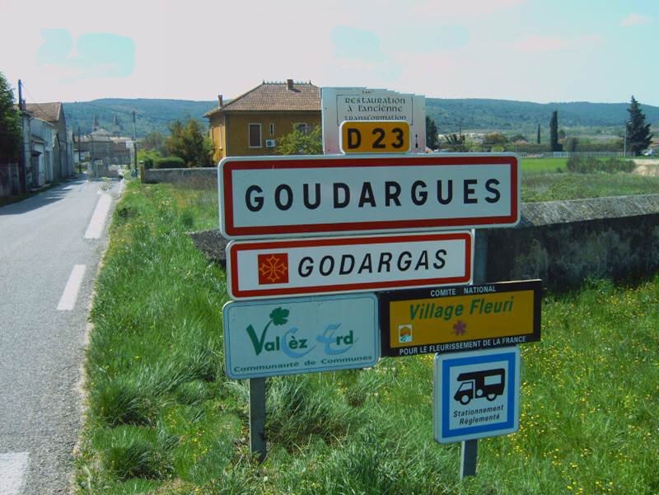

Slide 4
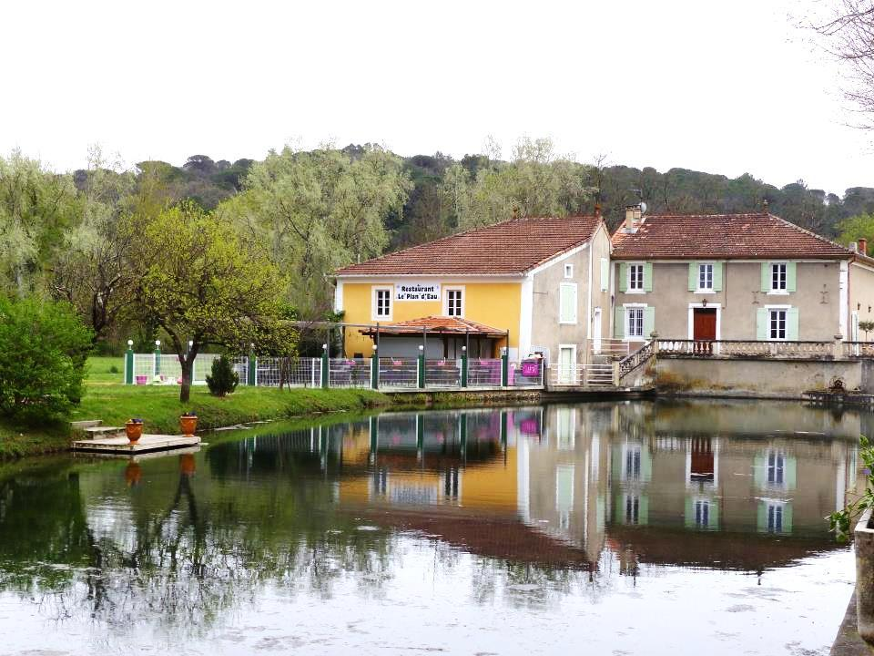
Avenue de L’écluse

Slide 5
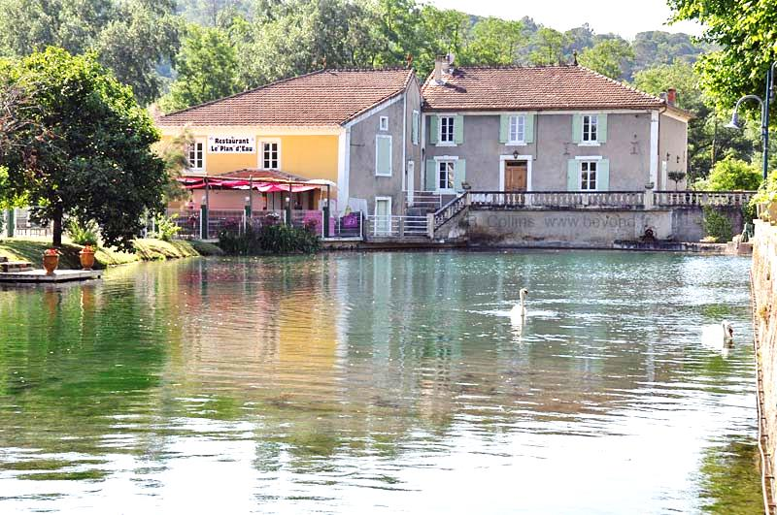

Slide 6
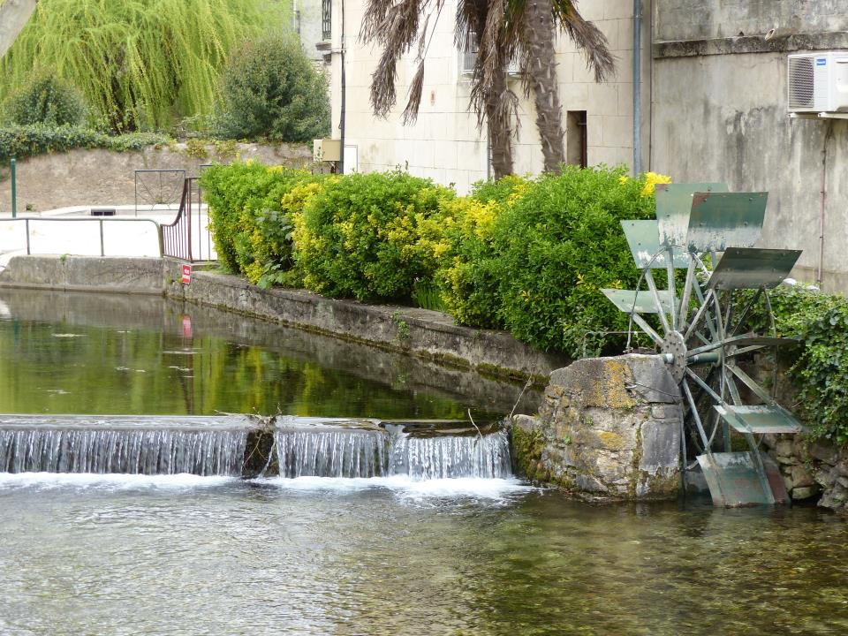

Slide 7
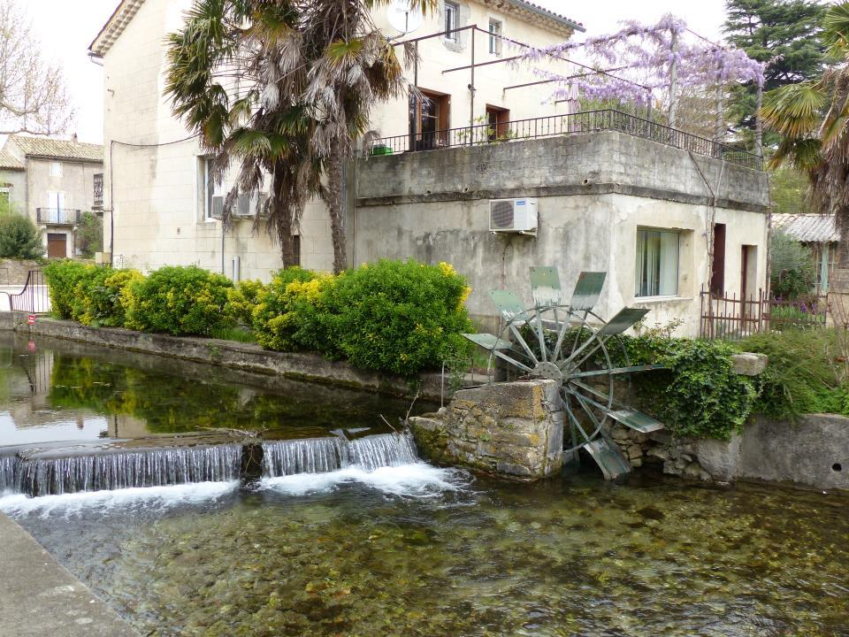

Slide 8
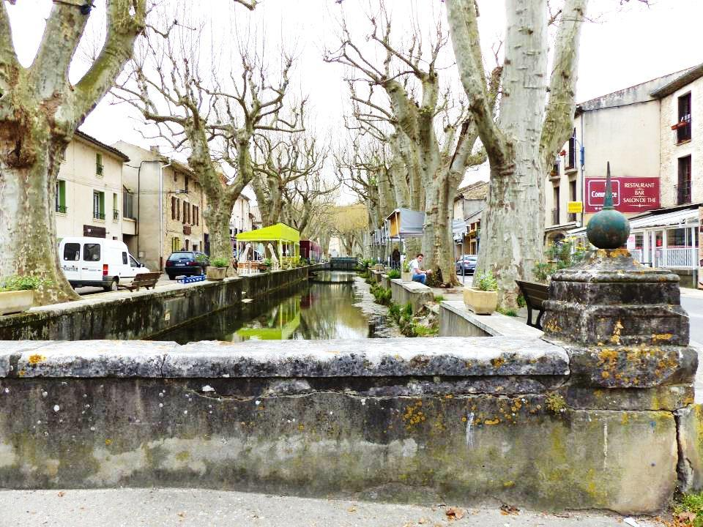

Slide 9
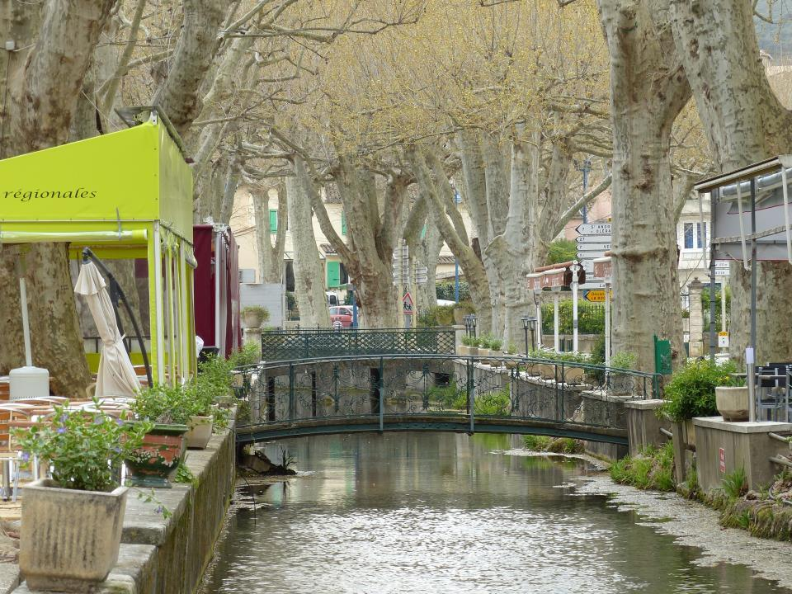

Slide 10
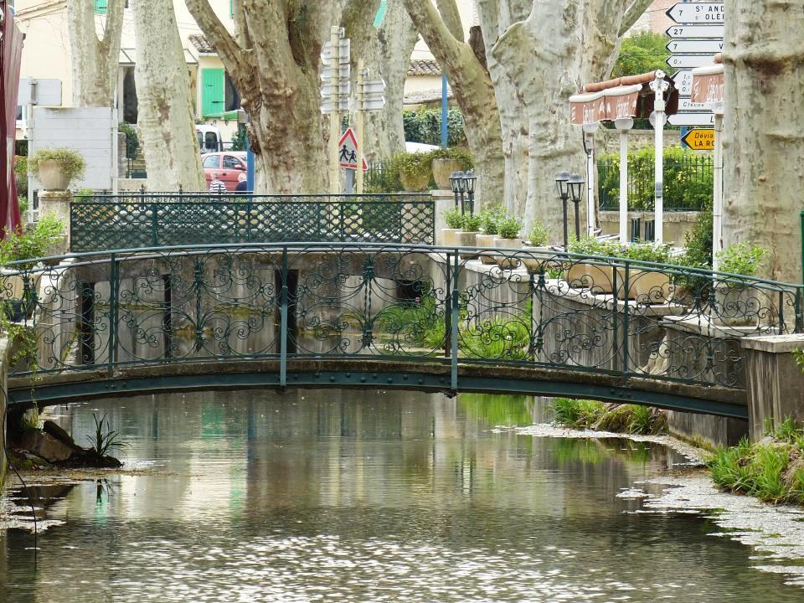

Slide 11
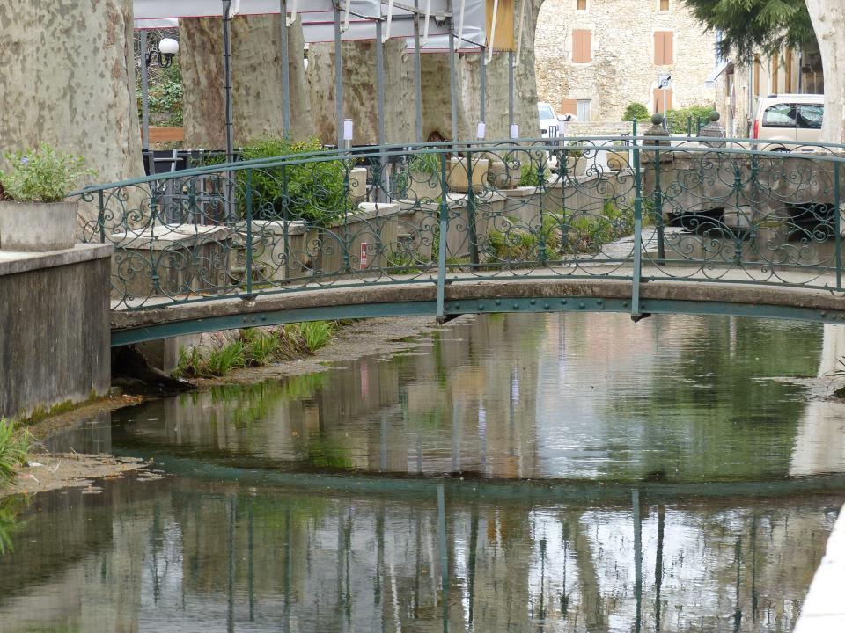

Slide 12
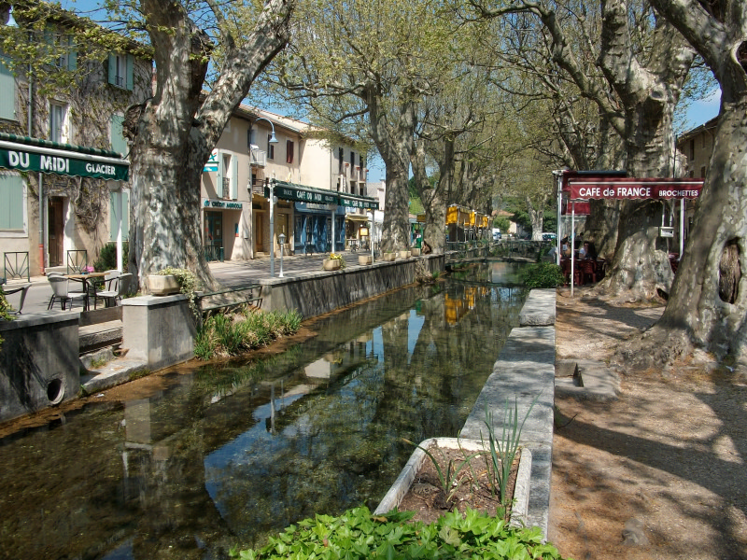

Slide 13
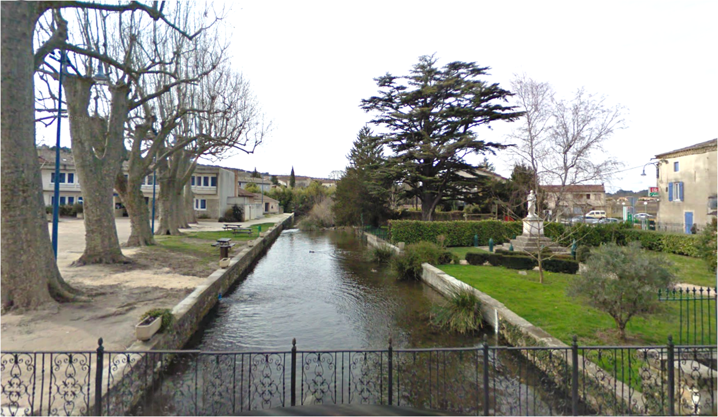

Slide 14
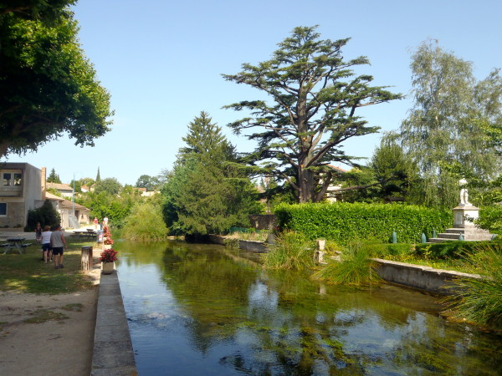

Slide 15
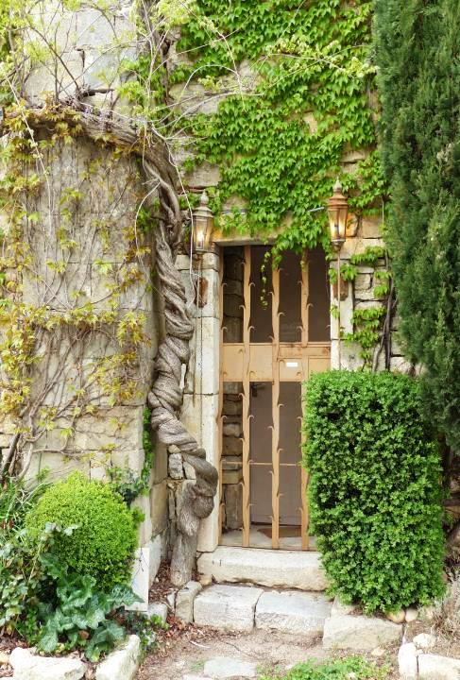
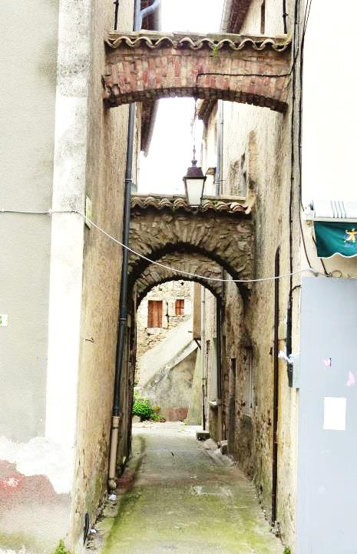

Slide 16
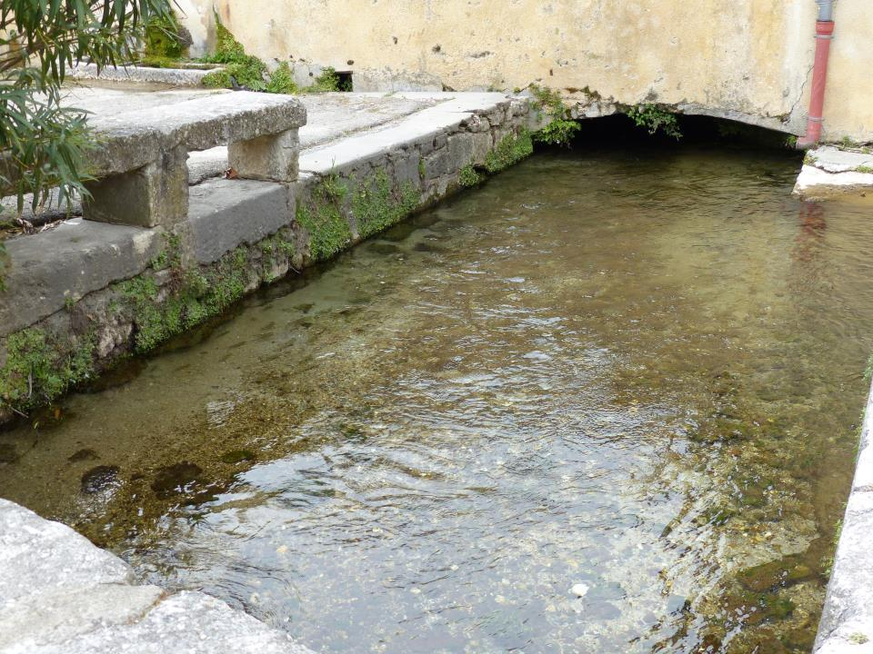

Slide 17
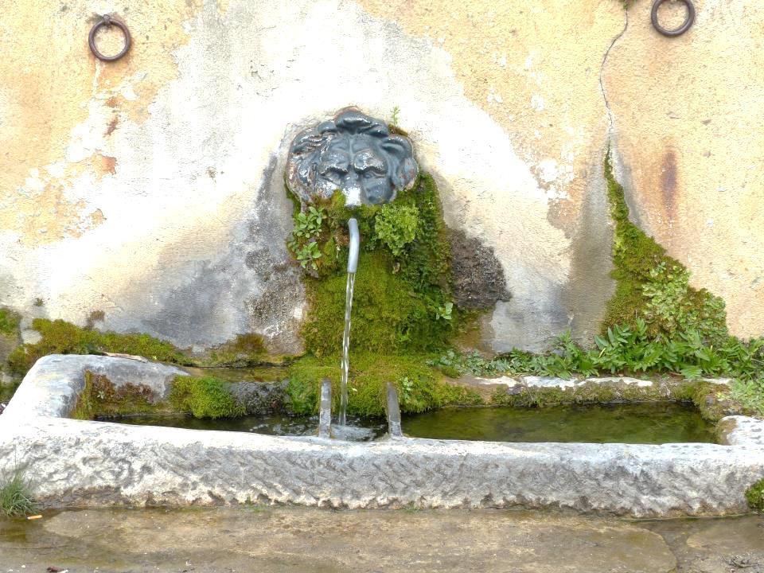

Slide 18
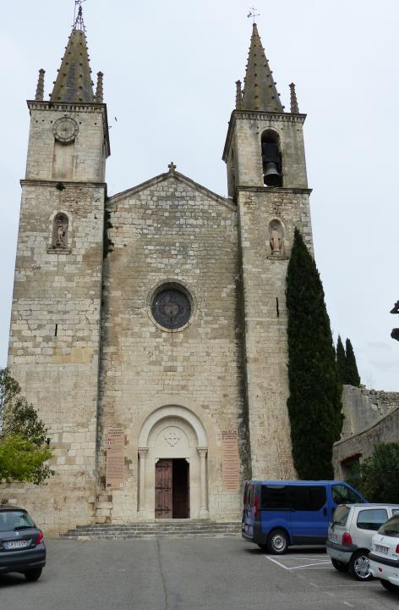
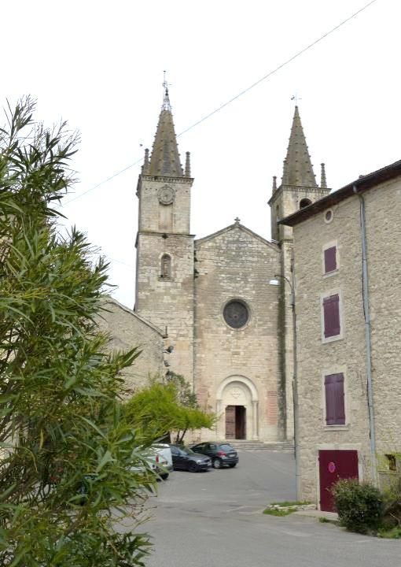

Slide 19
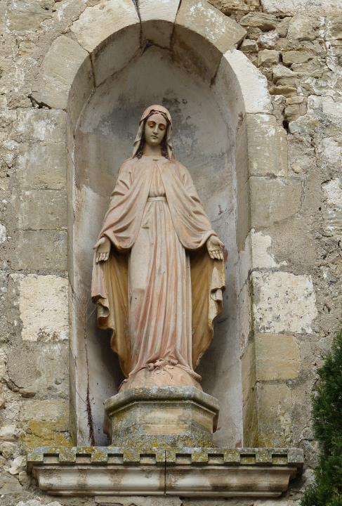
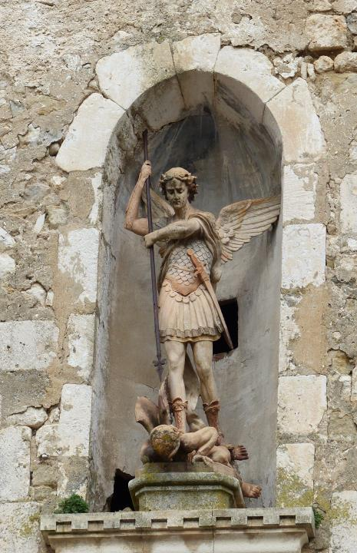

Slide 20
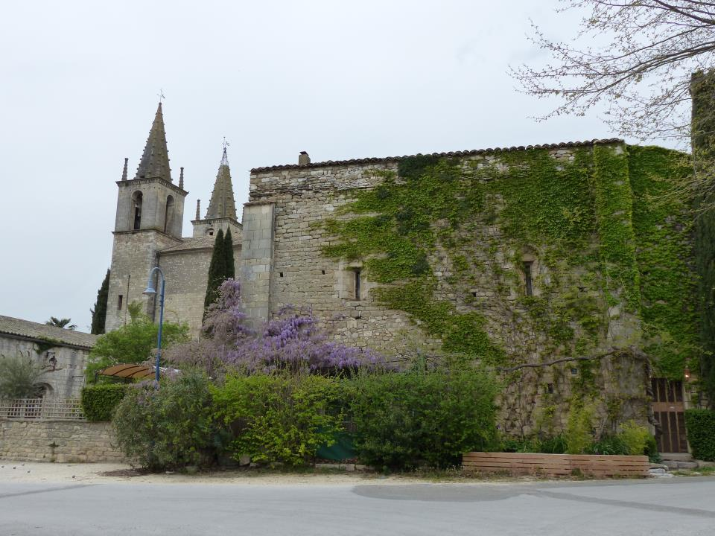

Slide 21
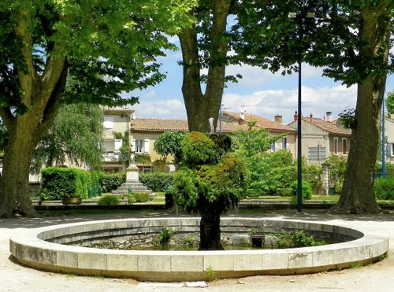

Slide 22
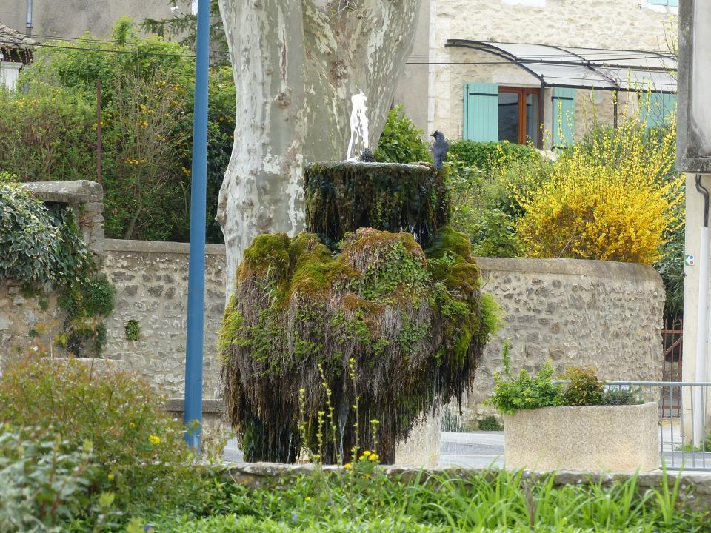

Slide 23
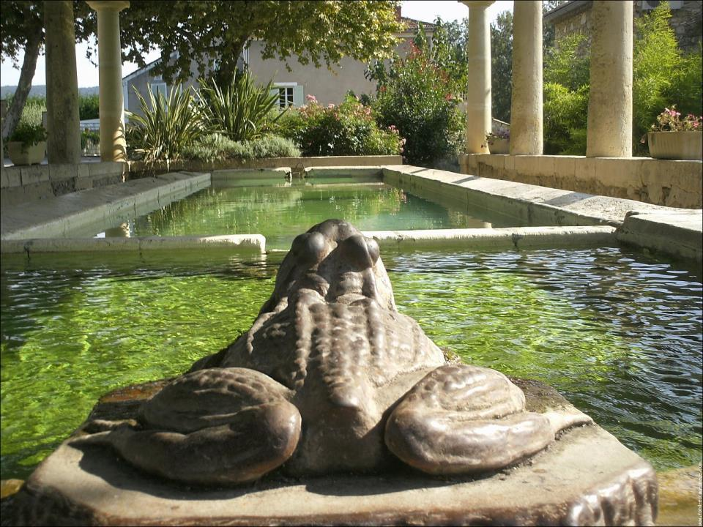

Slide 24
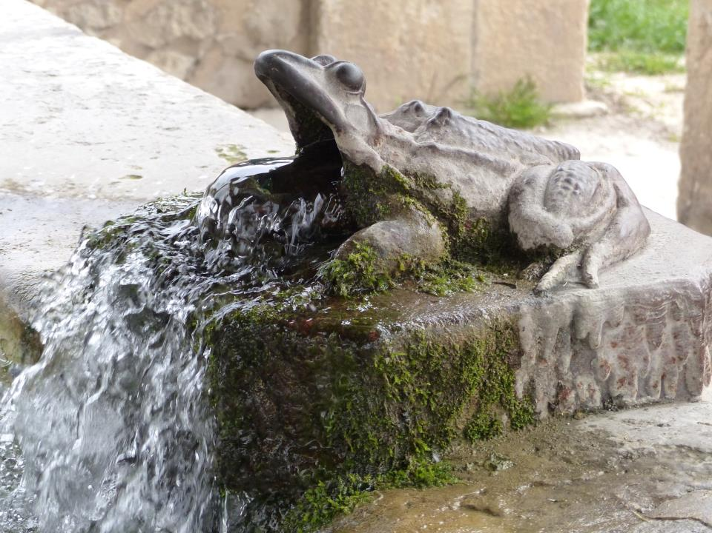

Slide 25
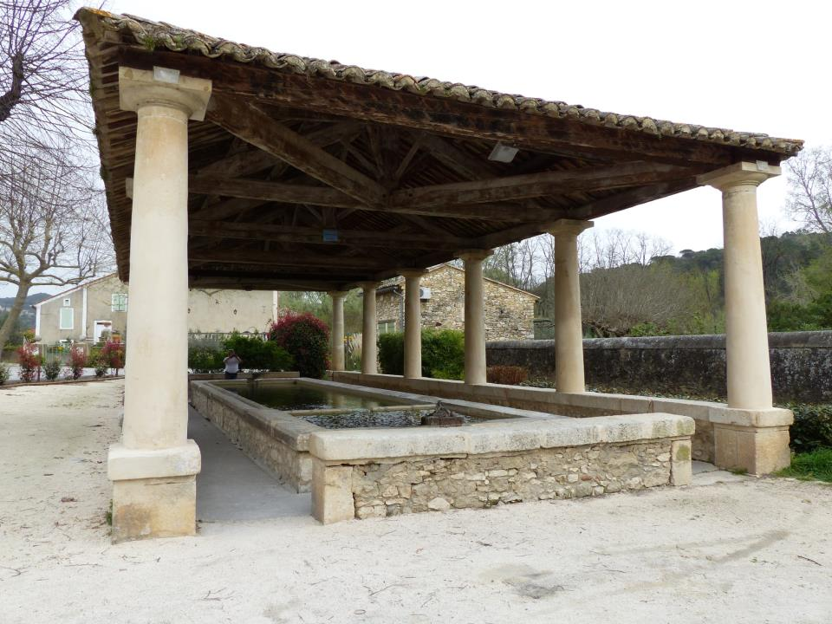
Avenue du Lavoir

Slide 26
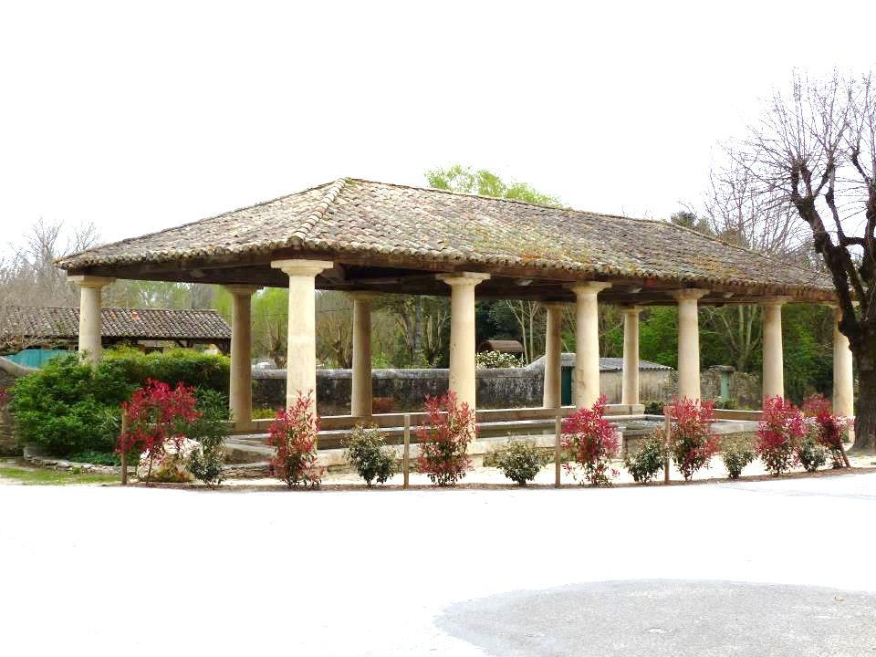

Slide 27
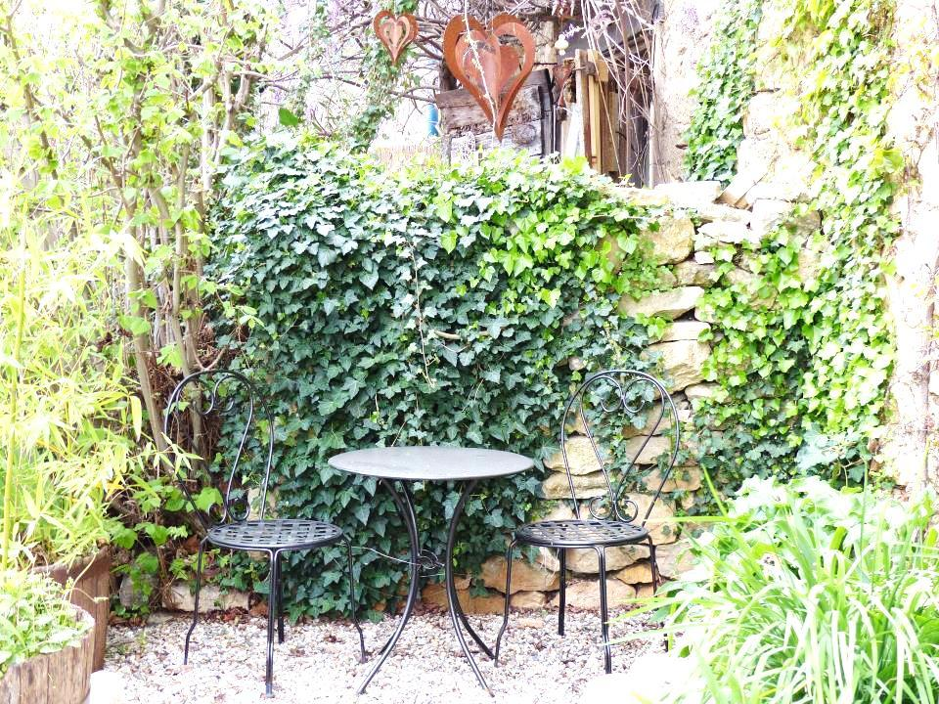

Slide 28
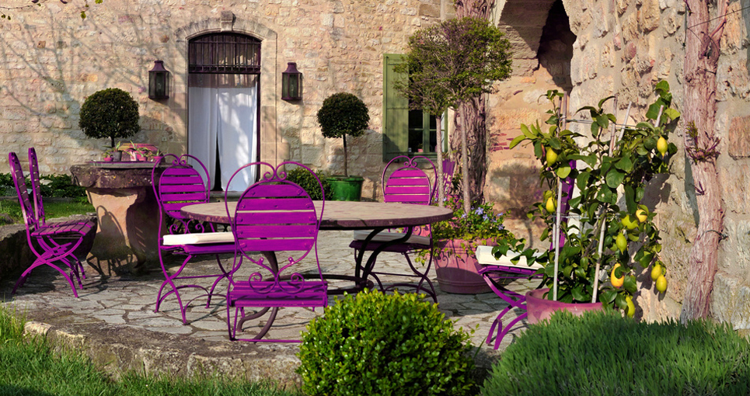

Slide 29
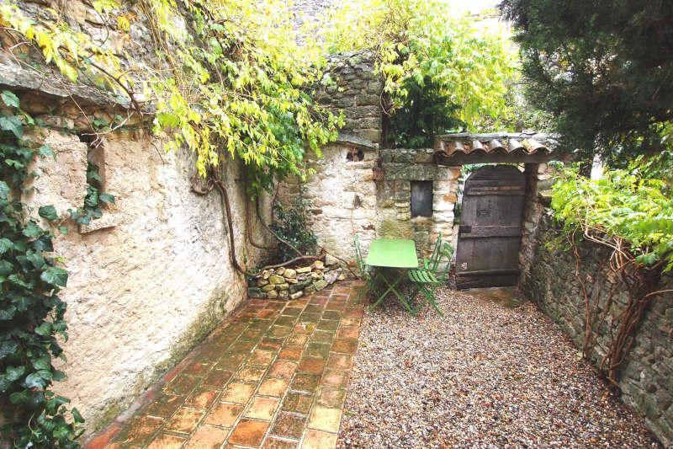

Slide 30
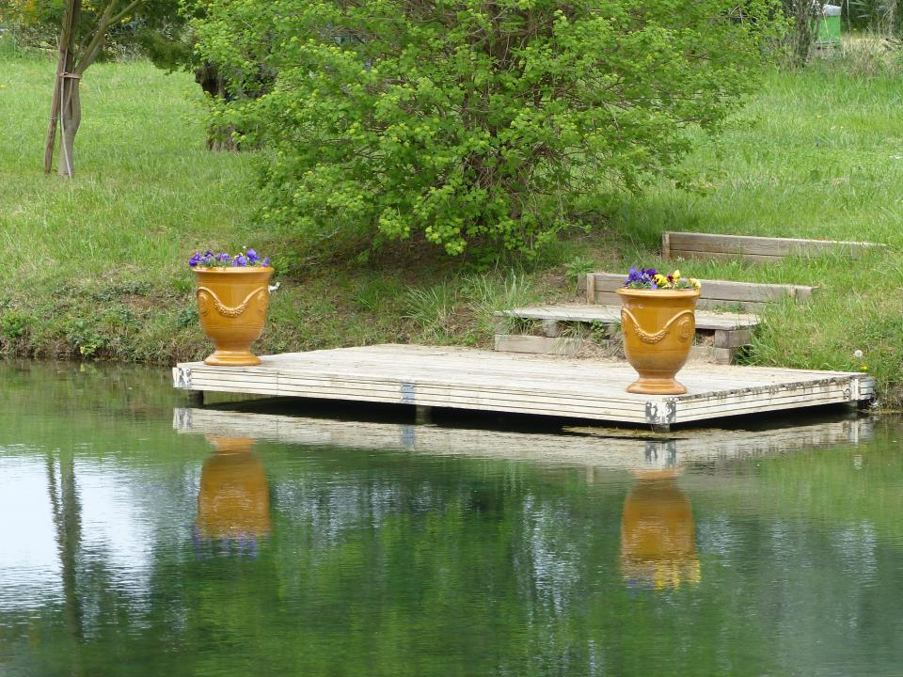

Slide 31
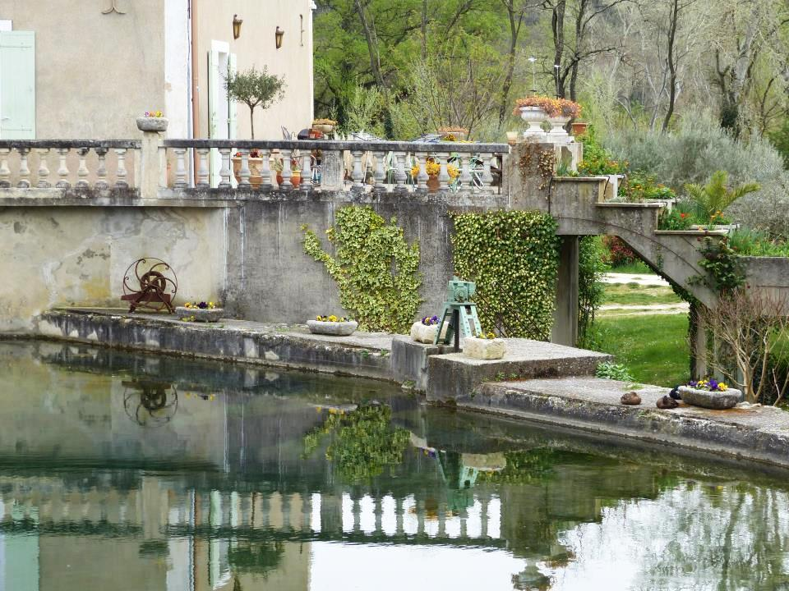

Slide 32

A Bientôt…!!!
Commentaires du NET où sur place :photos perso

